Slide 1
Спорт-инфо-просвет Санкт-Петербург Государственное бюджетное общеобразовательное учреждение средняя общеобразовательная школа № 167 Центрального района Санкт-Петербурга ШСК «Деметриус» Ленская Ирина Валериевна, руководитель ШСК «Деметриус» Дата создания ШСК «Деметриус»: 01.01.2016
Физкульт-Ура!

Slide 2
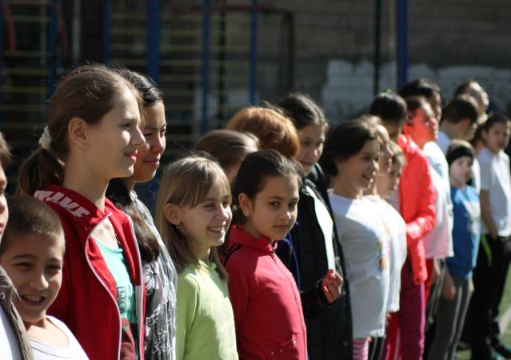
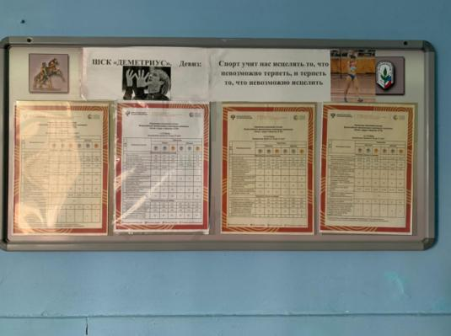
п
ШСК «Деметриус» ГБОУ школа 167 Центрального района Санкт-Петербурга
Спорт учит нас исцелять то, что невозможно терпеть, и терпеть то,
что невозможно исцелить
Значение и задачи. Занятие в ШСК – одна из форм систематического обучения учащихся физическим упражнениям. Специальной задачей занятий является обучение детей всех возрастных групп правильным двигательным навыкам и развитие физических качеств.

Slide 3
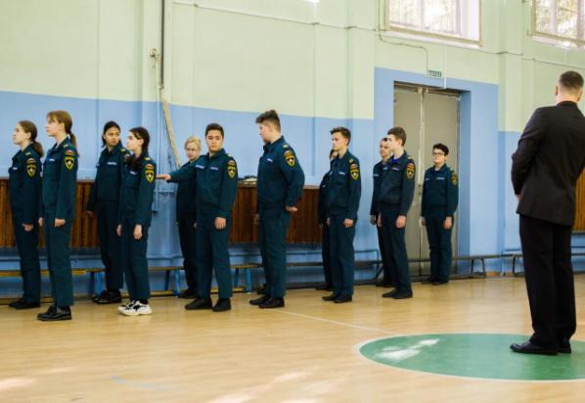
Типовая структура занятия в ШСК.
Вводно-подготовительная часть (5-10мин)
строевые упражнения (построения, перестроения), ходьба и ее разновидности, бег и его разновидности, общеразвивающие и подготовительные упражнения, игры с элементами строя

Slide 4
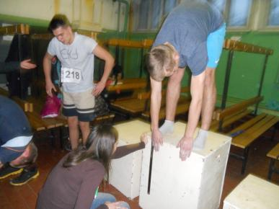
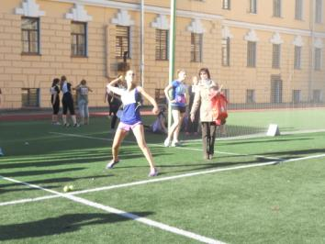
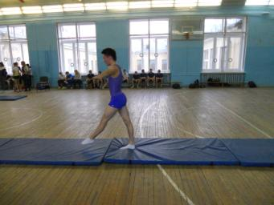
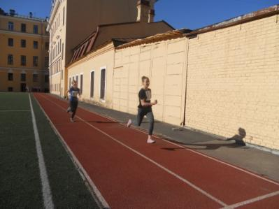
п
Основная часть (25-30 мин).
изучение нового материала, повторение и совершенствование ранее изученного (теоретические сведения и двигательные умения и навыки), развитие физических качеств.

Slide 5
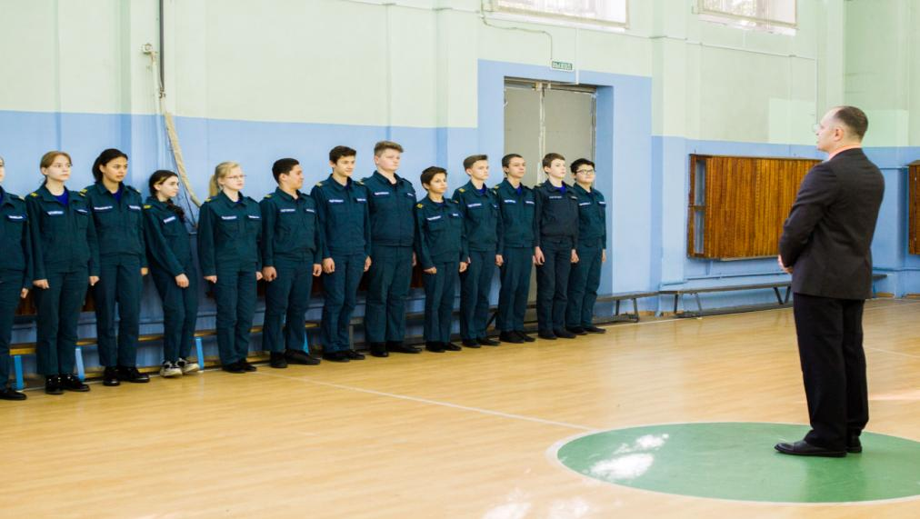
ы
Заключительная часть (5-10 минут)
построение, интенсивная ходьба с постепенным замедлением, спокойные игры, дыхательные упражнения, слово педагога об итогах и домашнем задании.

Slide 6
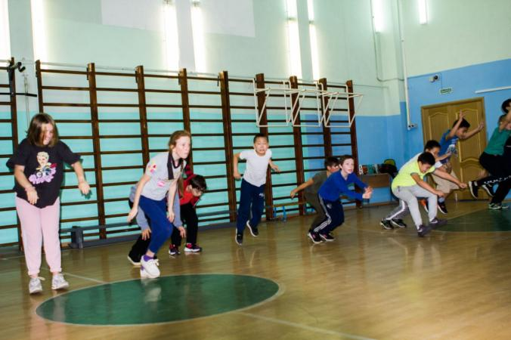
Виды занятий ШСК.
Фронтальный метод применяется на каждом занятии, когда одно и то же упражнение выполняется всеми учениками одновременно при проведении ходьбы, бега. Преподаватель может давать указания и оценку только в общей форме, всем занимающимся.

Slide 7
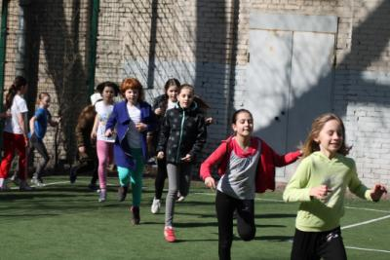
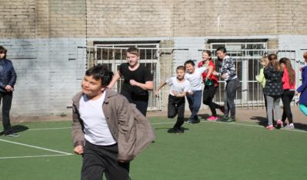
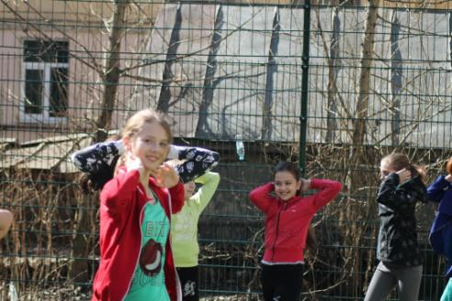
п
Поточный способ - все выполняют упражнения "потоком", когда один занимающийся еще не закончил выполнение задания, а другой уже приступает к нему. Это могут быть упражнения с продвижением вперед.

Slide 8
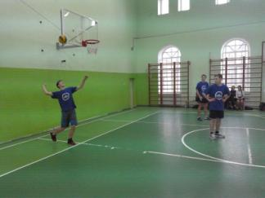
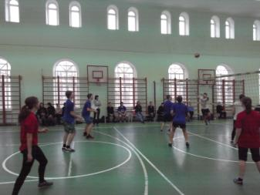
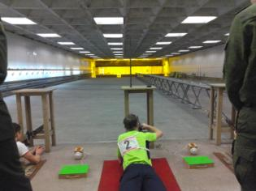
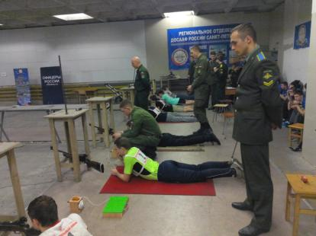
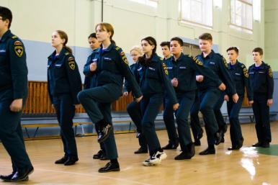
п
Виды спорта в ШСК. Волейбол. Легкая атлетика. Шашки. МЧС.

Slide 9
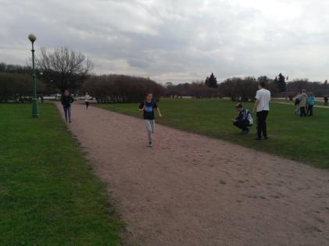
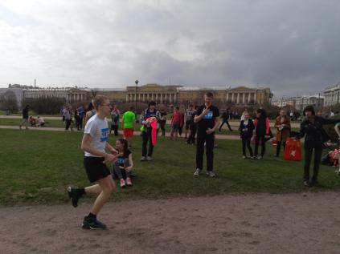
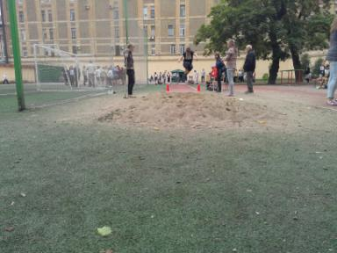
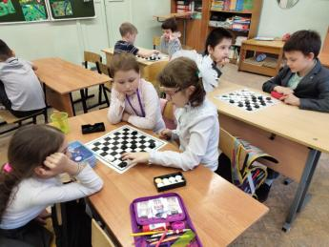
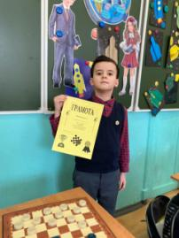
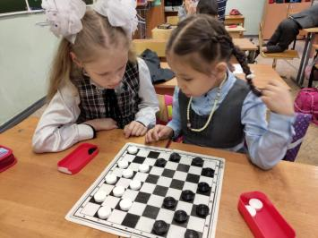
п
Виды спорта в ШСК. Волейбол. Легкая атлетика. Шашки. МЧС.

Slide 10
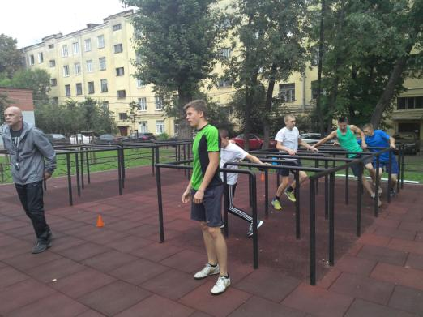
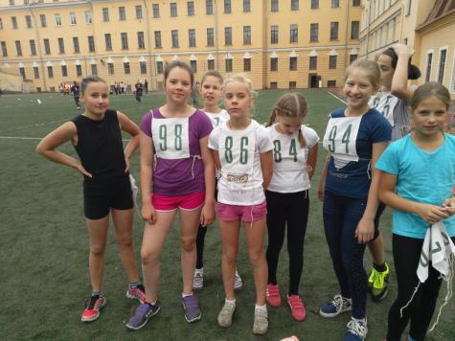
п
На занятиях ШСК учащимся стараются привить любовь к спорту и физическим нагрузкам, необходимым для общего укрепления здоровья и поддержания себя в хорошей
физической форме.
Учат бережно относиться к собственному здоровью и здоровью окружающих
Физкультурные занятия воспитывают у школьников такие черты характера, как ответственность, смелость, целеустремленность, упорство, коллективизм, исполнительность и взаимовыручка.

Slide 11
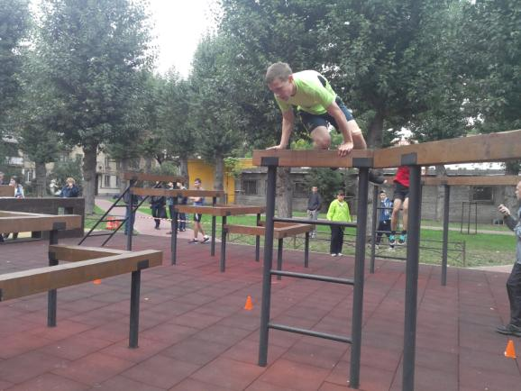
Правила поведения на занятиях ШСК.
1.Спортзал учащиеся посещают по расписанию секций.
2.В спортзал входят только по расписанию.
3.Занимающиеся должны быть в спортивной форме.
4.На занятиях соблюдать дисциплину и порядок.
5.Без разрешения преподавателя спортивный инвентарь брать не разрешается.
6.Категорически запрещается выполнять упражнения на снарядах без преподавателя.

Slide 12
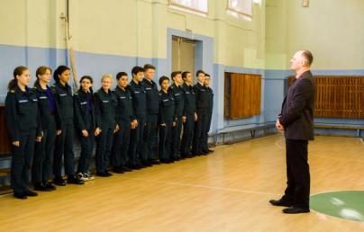
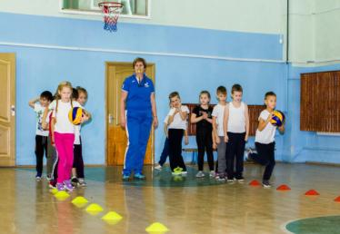
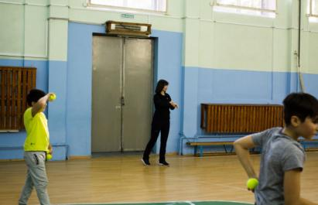
Педагоги дополнительного образования шск
Педагоги дополнительного образования ведут кружки, группы или секции после уроков, организовывает спортивные соревнования и праздники, дни здоровья на территории школы или на стадионах. Они также мотивируют учеников к занятиям в спортшколах с учетом интересов и способностей ребенка.
Главным требованием к педагогу дополнительного образования является наличие у него ряда личных и профессиональных навыков, без которых работа с детьми и преподавание спортивных дисциплин были бы невозможны.

Slide 13
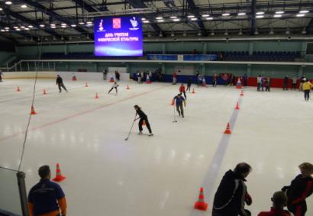
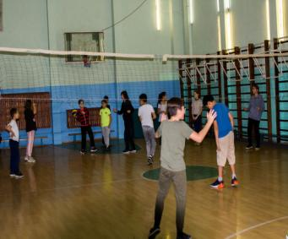
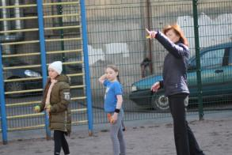
Профессиональные навыки
навык оказания неотложной медицинской помощи;
знание правил спортивных игр и навыки судейства;
поддержание хорошей физической формы и умение показать ученикам технику выполнения гимнастических упражнений, прыжков и бросков мяча;
хорошая спортивная эрудиция и осведомлённость о прохождении крупных спортивных соревнований, позволяющая обсудить событие с учениками и дать происходящему профессиональную оценку;
чёткое представление о возрастной периодизации учеников и системный подход к обучению на основе современных методик.
Популяризация здорового образа жизни, физической културы и спорта

Slide 14
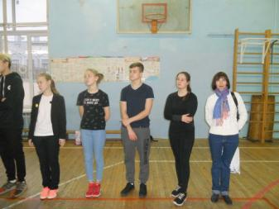
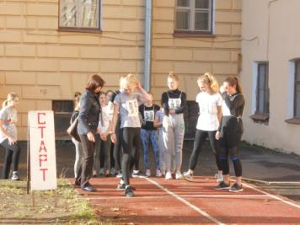
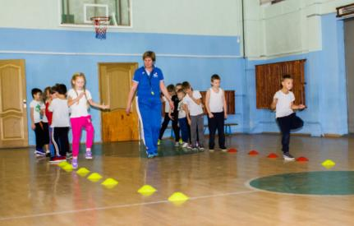
Личные качества
Из индивидуальных характеристик, необходимых педагогу дополнительного образования, можно отметить такие качества, как справедливость, любовь к детям, умение находить общий язык с подростками, высокая ответственность, коммуникабельность, умение держать под контролем несколько одновременных процессов, физическая выносливость.

Slide 15
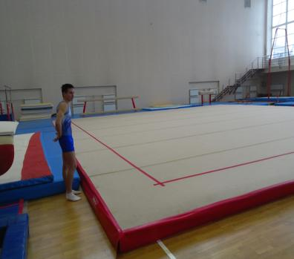
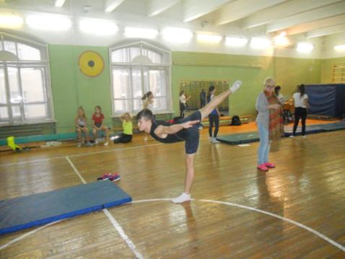
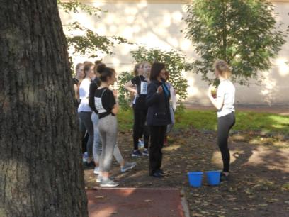
Спасибо за внимание!
п

